Slide 1

APPROXIMATE NEAREST NEIGHBOR NEGATIVE CONTRASTIVE LEARNING
FOR DENSE TEXT RETRIEVAL
Lee Xiong et al.
집현전 최신반 10조
2021-10-31
구혜연, 김은희, 박한솔

Slide 2
INDEX
01
INTRODUCTION
02
PRELIMINARIES
03
ANALYSES ON THE CONVERGENCE OF DENSE RETRIEVAL TRAINING
04
APPROXIMATE NEAREST NEIGHBOR NOISE CONTRASTIVE ESTIMATION
05
EXPERIMENTAL METHODOLOGIES
06
EVALUATION RESULTS
07
RELATED WORK
08
CONCLUSION

Slide 3
01. INTRODUCTION

Slide 4
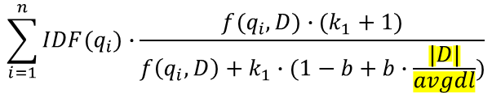
1. 소개
Sparse Retrieval
Dense Retrieval
Discrete Bag-of-words에 의존
BM25 : TF-IDF 계열의 SOTA
Vocabulary mismatch와 같은 한계를 극복
representation 학습 후 approximate nearest neighbor를 통해 문서를 검색
Faiss
$$\sum_{i=1}^{n}{IDF(q_{i})∙\frac{f(q_{i}, D)∙(k_{1}+1)}{f\left(q_{i}, D\right)+k_{1}∙(1−b+b∙\frac{|D|}{avgdl})}}$$
[ Key Challenge ]
representation learning을 위한 적절한 negative instance가 필요
contrastive learning을 이용한 recent mini-batch에서의 hard negative 선택은 종종 sparse-retrieval보다도 좋지 않은 결과를 보임
In this paper,
in-batch에서 negative sample을 선택하는 것이 수렴을 느리게 함을 보이고 entire corpus에서 negative를 선택하는 ANCE를 제안
학습과 ANN index update를 병렬적으로 수행하는 비동기 학습 방법 제안

Slide 5
02. PRELIMINARIES

Slide 6



1. 변수 및 task 정의
Task Definition
Learning with Negative Sampling
first stage retrieval은 query와 관련 있는 문서 집합을 term match를 이용해서 찾아냄
$q$ : 주어진 query
$C$ : corpus
$D^{+}=\{d_{1}, …,d_{i},…,d_{n}\}$ : query와 관련 있는 문서 집합
(${|D}^{+}| ≪|C|$)
DR은 query, relevant document, irrelevant document 간 연산을 통해 loss를 최소화하도록 학습해 best model parameter를 찾음
$$θ^{∗}={argmin}_{θ}\sum_{q}{\sum_{d^{+}∈D^{+}}{\sum_{d^{−}∈D^{−}}{l(f\left(q,d^{+}\right), f\left(q,d^{−}\right))}}}$$
$l()$ : BCE, hinge, NLL 등의 loss 함수
일반적으로 특정 문서와 관련 있는 positive sample보다 negative sample이 월등히 많으므로 sampling 필요
$$θ^{∗}={argmin}_{θ}\sum_{q}{\sum_{d^{+}∈D^{+}}{\sum_{d^{−}∈{\hat{D}}^{−}}{l(f\left(q,d^{+}\right), f\left(q,d^{−}\right))}}}$$
BM25, local mini-batch를 이용한 negative sampling은 DR이 BM25보다 좋은 성능을 보여주지 못함
Dense Retrieval은 학습된 embedding space에서 유사도를 이용해 관련도를 계산함
$f()\text{ : }\text{similarity}\text{를} \text{이용해} \text{retrieve} \text{score}\text{를} \text{계산하는} \text{함수}$
$$f\left(q, d\right)=sim(g\left(q;θ\right), g\left(d;θ\right))$$
$g()$ : representation model
$θ$ : main capacity(벡터 차원)
$sim()$ : cosine 또는 simply dot product

Slide 7
03. ANALYSES ON THE CONVERGENCE OF DR

Slide 8
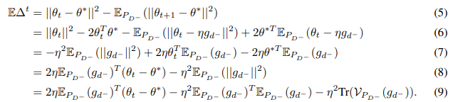


1. Convergence rate & Gradient Norms
SGD with importance sampling
Convergence Rate
training triple $(q, d^{+}, d^{−})$에 따라 loss function은 $l\left(d^{+}, d^{−}\right)=l(f\left(q,d^{+}\right),f(q,d^{−}))가$ 됨
$P_{D^{−}}$ : $\left(q,d^{+}\right)$에 따른 negative sampling distribution
$p_{d^{−}}$ : sampling probability of negative instance
SGD with importance sampling :
$$θ_{t+1}=θ_{t}−η\frac{1}{N_{p_{d^{−}}}}∇_{θ^{t}}l(d^{+}, d^{−})$$
$\frac{1}{N_{p_{d^{−}}}}$ : scaling factor. full gradient가 편향되지 않도록 하는 효과가 있음 Katharopoulos & Fleuret, 2018에서 균등분포에서 1을 가지는 coefficient라고 설명하고 있음
N : negative sample 수
$g_{d^{−}}=\frac{1}{N_{p_{d^{−}}}}∇_{θ^{t}}l(d^{+}, d^{−})$
Convergence rate (5) : 얼마나 빠르게 최적해와 추정치의 차이가 0이 되는가 (5) ~ (9) : Jhonson & Guestrin, 2018에서 제시 (8) ~ (9) : $Var\left(X\right)=E\left(X^{2}\right)−{E(X)}^{2}$을 이용
분$포 P_{D^{−}}$로부터 샘플링은 $𝔼_{{P_{d}}^{−}}({|\left|g_{d^{−}}\right||}^{2})$나 $Tr(𝓥_{{P_{d}}^{−}}(g_{d^{−}}))$를 최소화해 더 나은 convergence rate를 얻을 수 있음
$$p_{d^{−}}^{∗}={argmin}_{p_{d^{−}}}Tr(𝒱_{{P_{d}}^{−}}(g_{d^{−}}))∝{|\left|∇_{θ^{t}}l\left(d^{+}, d^{−}\right)\right||}_{2}$$
큰 gradient norm을 가진 negative instance는 training loss를 더 줄일 수 있고, gradient diminishing을 방지할 수 있음

Slide 9


2. Negative 관련
Diminishing Gradient of Uninformative Negatives
Inefficacy of Local In-Batch Negatives
$p_{d^{−}}^{∗}={argmin}_{p_{d^{−}}}Tr\left(𝒱_{{P_{d}}^{−}}\left(g_{d^{−}}\right)\right)∝{\left|\left|∇_{θ^{t}}l\left(d^{+}, d^{−}\right)\right|\right|}_{2}$ 해당 식은 computing 비용이 비싸고, DNN에서 closed form으로 해를 구하기 어려움
Katharopoulos&Fleuret, 2018은 MLP network의 per sample gradient norm의 upper bound 를 정해 계산을 용이하게 함
$${\left|\left|∇_{θ^{t}}l\left(d^{+}, d^{−}\right)\right|\right|}_{2}≤Lρ{\left|\left|∇_{φ_{L}}l\left(d^{+}, d^{−}\right)\right|\right|}_{2}$$
$L$: layer 수
$ρ$ : intermediate layers의 pre-activation weight와 gradient
$\left|\left|∇_{φ_{L}}l\left(d^{+}, d^{−}\right)\right|\right|$ : 마지막 layer의 gradient norm
$l\left(d^{+}, d^{−}\right)→0⇒{\left|\left|∇_{φ_{L}}l\left(d^{+}, d^{−}\right)\right|\right|}_{2}→0⇒{\left|\left|∇_{θ^{t}}l\left(d^{+}, d^{−}\right)\right|\right|}_{2}$ $→0$
따라서, DR 모델의 training은 constructed negatives의 informativeness에 의존함
$D^{−∗}$ : informative negatives ($D^{+}$와 구별하기 힘든 hard negative sample)
$b$ : batch size
batch size는 corpus size보다 매우 작음 (1) $b≪\left|C\right|$
아주 작은 수의 negatives만 informative하고 대부분의 corpus는 별로 관련이 없음 (2) $|D^{−∗}|≪|C|$
(1)과 (2)는 random mini-batch가 의미 있는 negative를 포함할 확률($p=\frac{b}{|C|}∙\frac{|D^{−∗|}}{\left|C\right|}=\frac{b∙|D^{−∗|}}{{\left|C\right|}^{2}}$)을 0에 가깝게 함
local training batch에서 negative를 선택하는 것은 DR에서 optimal training signal을 제공하지 못함

Slide 10
04. ANN NOISE CONTRASTIVE ESTIMATION

Slide 11
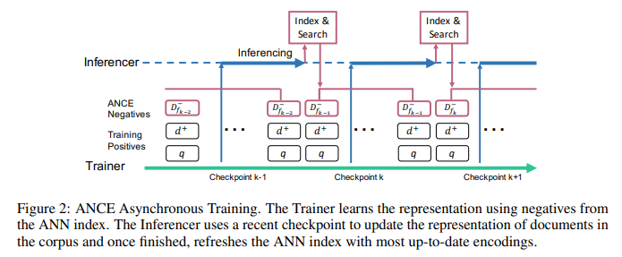

1. ANCE : Approximate nearest neighbor Negative Contrastive Estimation
ANCE
Asynchronous Index Refresh
ANCE는 ANN index로부터 DR 모델을 통해 검색된 상위 문서들로부터 negative를 선택
$$θ^{∗}={argmin}_{θ}\sum_{q}{\sum_{d^{+}∈D^{+}}{\sum_{d^{−}∈D_{ANCE}^{−}}{l(f\left(q,d^{+}\right), f\left(q,d^{−}\right))}}}$$
$D_{ANCE}^{−}={ANN}_{f(q,d)}\backslash D^{+}$
${ANN}_{f(q,d)}$ : ANN index의 $f()$에 의해 상위로 검색된 문서들
따라서, $D_{ANCE}^{−}$는 현재 DR 모델의 hardest negatives가 됨 ($D_{ANCE}^{−}≈D^{−∗}$)
이러한 informative negatives는 higher training loss, higher upper bound on gradient norms 를 가지므로 training convergence를 향상시킴
hardest negative sample 선택을 위해 ANN index를 매 mini-batch마다 update하는 것은 매우 비싼 비용이 듦 (1) inference : 업데이트된 DR 모델에 따라 모든 문서의 representation을 새로 추론 (2) index : 새로 추론된 representation들을 이용해 ANN index를 업데이트
병렬적으로 trainer는 계속 학습을 진행하고, inferencer는 negative sample을 뽑아 학습 코퍼스를 업데이트

Slide 12
05. EXPERIMENTAL METHODOLOGIES

Slide 13
1. Benchmarks & Baseline
Benchmarks : web search, OpenQA
Baseline
TREC 2019 Deep Learning (DL) Track benchmark
MS MARCO 데이터 셋 중 일부
Bing으로 들어온 백만 개 이상의 질의에 대해 관련된 passage가 annotation된 데이터셋
평가 메트릭 : NDCG@10, MRR@10, Recall@1k
Natural Question (NQ), TriviaQA (TQA)
DPR과 동일하게 도메인에 제한이 없는 OpenQA에서도 평가를 진행
평가 메트릭 : Coverage@20/100
DPR 대신 ANCE를 SOTA-Reader와 결합했을 때, 더 나은 정확도를 보이는지 평가 (ANCE+RAG-Token, ANCE+DPR Reader)
실제 사용되고 있는 production quality의 DR 모델을 ANCE로 교체해 평가
다양한 코퍼스 크기, 인코딩 차원 수, exact/approximate search에 대한 평가
TREC DL
BERT-Siamese 구조에 negative construction을 다양하게 설정
Rand Neg : in-batch에서 random sampling
BM25 Neg : BM25의 top 100에서 random sampling
BM25 +Rand Neg : BM25와 Random에서 1:1 sampling
NCE Neg : in-batch에서 hardest negative sample을 선택
OpenQA
DPR
BM25
BM25+DPR

Slide 14

[별첨] DPR, RAG
DPR : Dense Passage Retrieval for Open-Domain Question Answering (Karpukhin et al., 2020)
RAG : Retrieval-Augmented Generation for Knowledge-Intensive NLP Tasks (Lewis et al., 2020)
Open domain QA step (1) query에 대한 답변을 포함하는 passage 검색 (2) 검색된 context에서 실제 답변을 찾는 reading
본 논문에서는 OpenQA의 성능 향상을 위해 (1)의 passage 검색 과정을 기존에 BM25 등을 이용한 IR 방식에서 DR로 변경
BERT 기반 두 개의 Encoder를 사용해 질의와 문단을 encoding하고 dot-product로 점수를 계산해 top-k개의 passage를 검색
Faiss의 ANN을 이용해 빠르게 추론 수행
batch 내에서 negative sample을 선택해 학습 수행
기존의 BM25 기반의 방법보다 retrieval에서 우수한 성능을 보임
BM25로 top-2000개의 후보를 추리고 BM25+$λ$sim 식을 이용해 reranking을 수행하는 것이 가장 좋은 결과를 보임
pre-trained model은 memory가 제한적이므로 knowledge-intensive task에서는 task-specific architecture보다 성능이 떨어짐
본 논문에서는 non-parametric memory인 pre-trained BERT retrieve와 parametric memory인 seq2seq transformer(Bart)를 결합해 task specific task에서 더 좋은 성능을 보이는 RAG를 제안
Retriever와 Generator를 End-to-End로 학습 RAG-Sequence : 각 target token을 예측하기 위해 동일한 document를 사용 RAG-Token : 각 target token을 예측하기 위해 다양한 document를 사용
현재 리뷰하는 논문에서는 RAG-Sequence가 huggingface에 배포되어있지 않아 RAG-Token만 사용해 실험 진행

Slide 15
2. Implementation Details
Warm Up
Training Settings
TREC DL
최근, BM25 negative가 DR 학습에 도움이 된다는 연구 (Karpukhin et al., 2020)
따라서, BM25 Warm-up 후 DR 학습을 진행하는 setting도 실험에 포함 : BM25→*
모든 TREC DL 모델은 RoBERTa base를 fine-tuning해 사용
OpenQA
release된 DPR checkpoint를 사용해 ANCE를 warm-up함
long document 처리
길이가 긴 문서를 처리하기 위한 setting
FirstP : 첫 512개의 토큰만 사용
MaxP : 최대 4개의 512개 토큰으로 이루어진 문단을 max-pool해서 사용
ANN search
Faiss의 IndexFlatIP Index (Johnson et al., 2019) 사용
Training Setting
Trainer:Inferencer=1:1 GPU 할당
indexing refreshing per 10k batches
batch size=8
gradient accumulation step 2 on 4 GPUs
각 positive마다 ANN top 200에서 negative sampling
ANCE의 efficiency 평가 시, single 32GB V100 GPU, 650GB memory, Intel(R) Xeon(R) Platinum 8168 CPU 사용

Slide 16
06. EVALUATION RESULTS

Slide 17
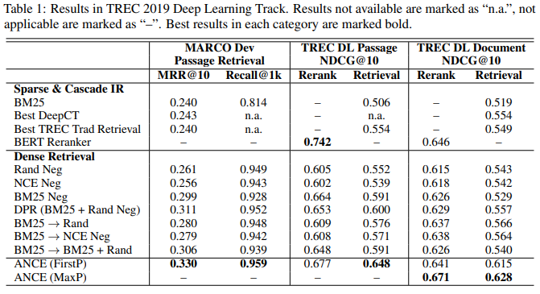
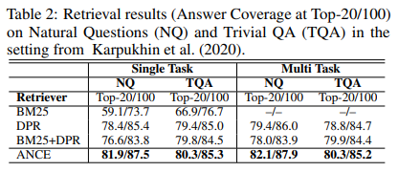
1. EFFECTIVENESS AND EFFICIENCY(1)
TREC DL
OpenQA
ANCE는 DPR보다 성능이 좋음
Cascade IR : sparse retrieval + reranking
DeepCT : BERT를 이용해 term weight를 학습하는 방식
ANCE는 모든 Sparse Retrieval보다 성능이 좋음
모든 negative construction mechanism 중, ANCE는 sparse method를 robustly exceed하는 유일한 BERT-Siamese임

Slide 18
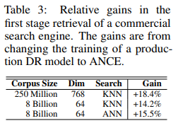
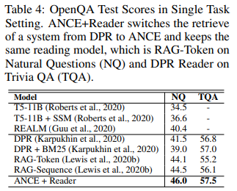
1. EFFECTIVENESS AND EFFICIENCY(2)
Relative Gains
Relative Gains
real production에 적용했을 때에도 약 15%의 성능 향상을 얻음
같은 RAG 및 DPR 등 Reader를 사용하더라도 ANCE의 더 나은 retrieval이 더 나은 정답율을 보임

Slide 19
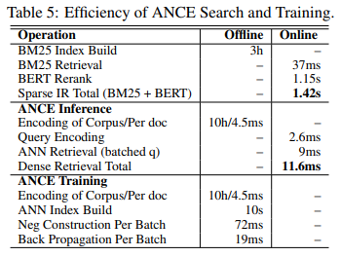
1. EFFECTIVENESS AND EFFICIENCY(3)
Effectiveness
Efficiency
모든 DR 모델 중, ANCE는 가장 작은 reranking 모델과의 정확도 차이를 보임
ANCE는 거의 BERT Reranker를 기반으로 한 cascade IR과 거의 유사한 정확도를 보임
이는 기존에 "검색에서 term-level interaction을 모델링하는 것이 반드시 필요하다" (Xiong et al., 2017) 라는 믿음을 바꾸는 것
ANCE를 통해 검색 관련도를 효과적으로 capture해내 representation space를 학습시킬 수 있음
한 개의 쿼리 당 100개의 문서를 검색
siamese network 자체의 장점과 pre-computable document encoding의 효과로 BERT Rerank를 사용한 것보다 100x의 속도 향상을 보임
학습 시, new checkpoint를 통해 encoding을 업데이트 하는 과정은 불가피하지만, asynchronous index refresh로 완화할 수 있음

Slide 20
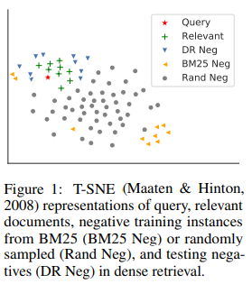
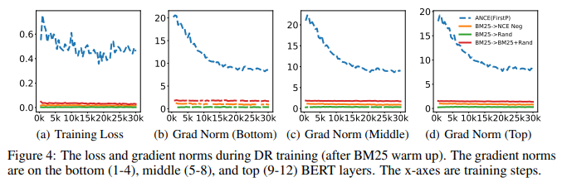


2. EMPIRICAL ANALYSES on TRAINING CONVERGENCE
Informative Negative Overlap
Local negatives lead to lower loss
query당 몇 instance만 높은 유사도를 보이고, 주로 long tail 분포를 보임
uninformative local negatives는 거의 0에 가까운 training loss를 보이는 것에 반해, ANCE global negatives는 더 높은 training loss를 유지함
local negatives의 gradient norm은 0에 가깝게 제한됨
이는 ANCE가 importance sampling distribution $p_{d^{−}}^{∗}∝{|\left|∇_{θ^{t}}l\left(d^{+}, d^{−}\right)\right||}_{2}$을 더욱 잘 근사하고, learning convergence를 향상시켰음을 의미함
retrieval과 reranking에서 key challenge는 높은 유사도를 얻는 문서들에서 관련 있는 문서들을 구별해내는 것임
overlap : top100 highest scored negative로부터 얻은 informative negative($D^{−∗}$)가 in-batch negative에 포함될 확률
NCE neg와 Rand Neg는 0
BM25+DR retrieve는 15%
ANCE는 63%에서 시작해 100%에 수렴함

Slide 21
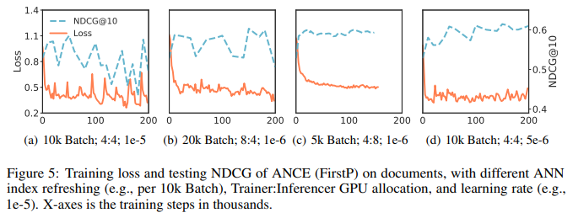
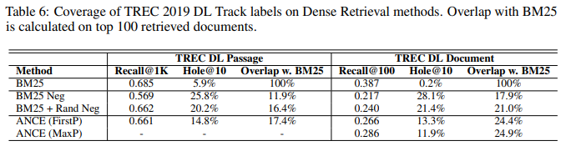
3. DISCUSSUIONS(1)
Overlap with Sparse Retrieval in TREC 2019 DL Track
Impact of ASYNCHRONOUS GAP
TREC 2019에서는 sparse retrieval 방식으로 상위 10개에 들지 못하는 문서는 모두 관련 없는 문서로 간주됨
DR 모델에서 관련 있는 다른 많은 문서가 검색될 수 있음
hole rate : TREC label에 속하지 않은 top K 결과의 비율
large hole rate는 시스템에 따라 평가 방법이 다르고, 평가 결과가 완벽하지 않다는 것을 보임
5(a), 5(b) : large learning rate 또는 low refreshing rate는 ANN index의 async gap이 representation learning을 local optima에 수렴하게 함
5(c) : 매 5K 배치마다 refreshing하는 것은 안정적으로 수렴하게 하지만 Inferencer에 두 배 많은 GPU를 할당해야 함
5(d) : 적절한 learning rate에 Trainer:Inferencer=1:1로 GPU를 할당하면 asynce gap의 효과를 최소화 할 수 있음
MS MARCO의 ranking label은 sparse retrieval의 term overlap뿐만 아니라 다양한 signal을 기반으로 labeling하므로 recall metric을 더욱 robust하게 해 model이 complex online system을 잘 반영할 수 있게 함

Slide 22
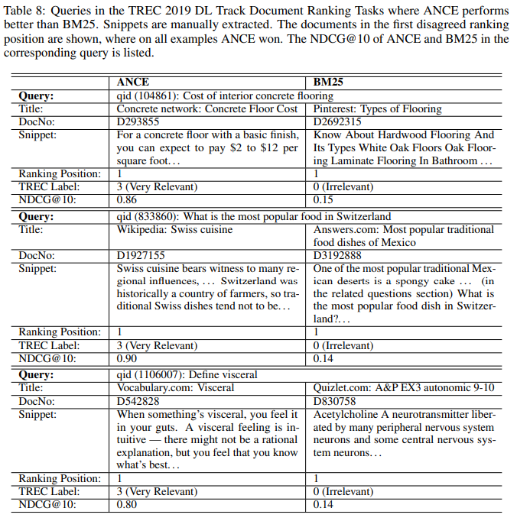
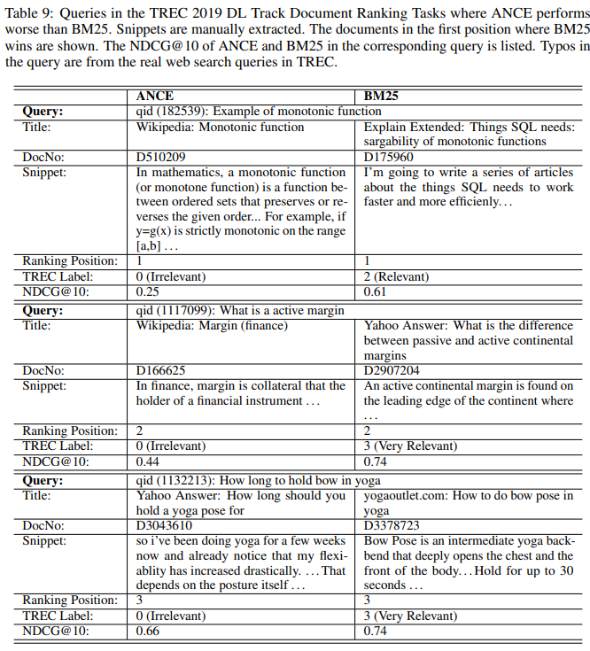
3. DISCUSSUIONS(2)
CASE STUDIES(1)
일반적으로 ANCE가 document의 semantic과 query와의 관련성을 더 잘 포착함
그러나, 종종 DR은 쿼리와 전혀 관련이 없는 문서를 검색
관련성이 있지만 완전히 해당 query와 관련이 있지는 않은 문서를 검색하기도 함
model이 학습할 도메인 지식이 충분하지 않아서 잘못된 검색 결과를 되돌려주기도 함

Slide 23
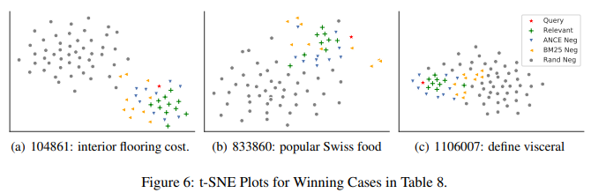
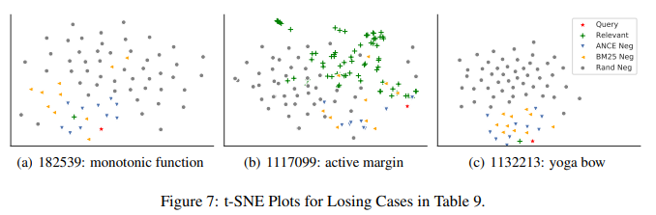
3. DISCUSSUIONS(3)
CASE STUDIES(2)
ANCE winning case에서는 서로 다른 document group이 명확하게 분리됨
ANCE losing case에서는 representation space가 더 섞여 있는 모습이거나 관련 있는 문서가 너무 적어 model performance의 분산을 높임

Slide 24
08. CONCLUSION

Slide 25
1. CONCLUSION
In this paper,
Dense Retrieval에서 representation learning의 수렴에 대한 이론적 분석 제공
DR training에서 local negative를 사용하면 작은 gradient norm을 가져 learning convergence를 어렵게 함
ANCE를 제안
APPROXIMATE nearest neighbor NEGATIVE CONTRASTIVE LEARNING
전체 corpus에서 training negatives를 구축해 gradient norm이 작아지는 bottleneck을 해결
실험
web search, OpenQA, commercial search engine의 production system에 대해 ANCE의 장점을 보임
CONCLUSION
ANCE negatives는 더 큰 gradient norm을 가져 stochastic gradient variance를 줄이고 training convergence를 향상시킴
asynchronous ANN index update를 통해 학습 효율성을 향상시킴
term 기반의 sparse retrieval과 dense retrieval의 결과 차이를 분석함

Slide 26
감사합니다.

